Slide 1
মুশফিকুর রহমান পারভেজ সহকারী শিক্ষক (ইসলাম শিক্ষা) Email: mushfiqparvez91@gmail.com
Welcome To My Class
লতিফা সিদ্দিকী বালিকা উচ্চ বিদ্যালয়

Slide 2
পাঠ পরিচিতি
বিষয়ঃ ইসলাম ও নৈতিক শিক্ষা
শ্রেণিঃ নবম শ্রেণি
সময়ঃ ৪৫ মিনিট
আলোচ্য বিষয়ঃ সালাত/ নামাজ

Slide 3
পাঠ পরিচিতি
১। সালাত এর পরিচয়
২। সালাত এর প্রকারভেদ
৩। সালাত এর গুরুত্ব

Slide 4
1. সালাত কী?
2. সালাত কত প্রকার?
3. সালাত কেনো আদায় করতে হয়?

Slide 5
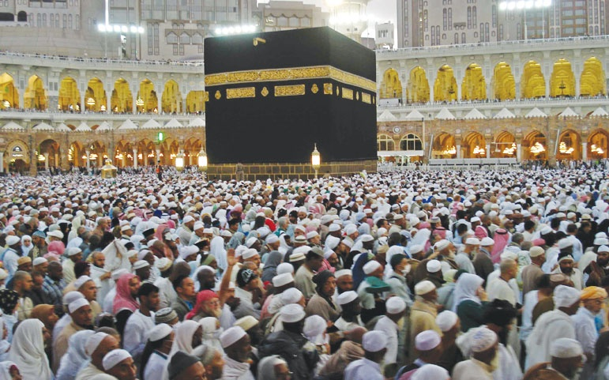
যিনি আমাদেরকে সৃষ্টি করেছেন, ইবাদত পাওয়ার যোগ্য একমাত্র তিনিই ।
মহান আল্লাহ তায়ালা কেনো আমাদেরকে সৃষ্টি করেছেন?

Slide 6
এই পাঠ থেকে যা যা শিখতে পারবো
১। আল্লাহর পরিচয় জানবে
২। ঈমানের পরিচয় জানবে
৩। ইসলামের পরিচয় দিতে পারবে
৪। সালাতের পরিচয় ব্যাখ্যা করতে পারবে
৫। সালাতের গুরুত্ব ব্যাখ্যা করতে পারবে

Slide 7
সালাত এর পরিচয়ঃ সালাত আরবী শব্দ, এর অর্থ দাসত্ব করা বা প্রার্থনা করা। অর্থাৎ আল্লাহ এক ও একক তাঁর কোন শরিক বা অংশীদার নেই । কেবল আল্লাহ তায়ালার জন্যই সালাত আদায় করতে হবে।
সালাত এর প্রাকারভেদঃ সালাত ৪ প্রকার। যথা- ফরজ, ওয়াজীব, সুন্নাত এবং নফল।

Slide 8
ফরজ সালাতের ওয়াক্ত ৫টি
ফজর, জোহর, আসর, মাগরিব, এশা।
সালাত-এর আহকাম এবং আরকান ১৩টি ।
শরীরপাক, কাপড়পাক, নামাজের জায়গাপাক, সতর ঢাকা, কিব্লামুখী হয়ে নামাজ পড়া, নামাজের নিয়ত করা, সময়মত নামাজ পড়া।

Slide 9
বাড়ীর কাজ
# সালাতের প্রয়োজনীয়তা ব্যাখ্যা কর।
# সালাত আদায় না করলে মুসলিম হওয়া যায়না-ব্যাখ্যা কর।

Slide 10
ধন্যবাদ।

